Slide 1
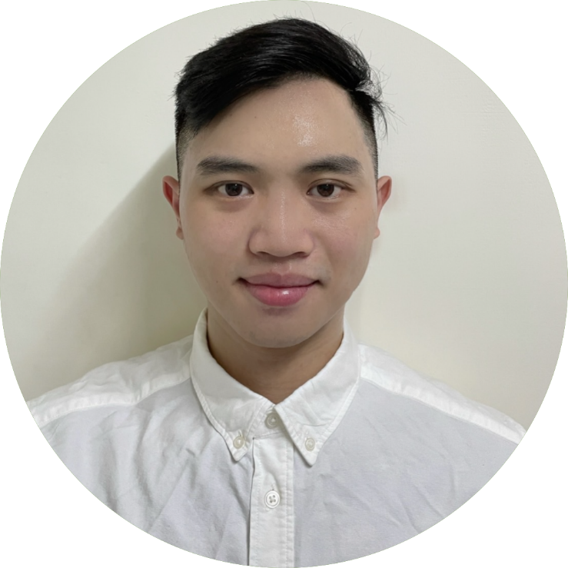


組員簡介
負責項目&功能
前台:
後台:
估價案件
優惠劵
估價案件管理
優惠劵管理
陳廷銘
聯繫方式:
kuea8876@gmail.com
JAVA 雲端服務開發技術養成班 第88期

Slide 2
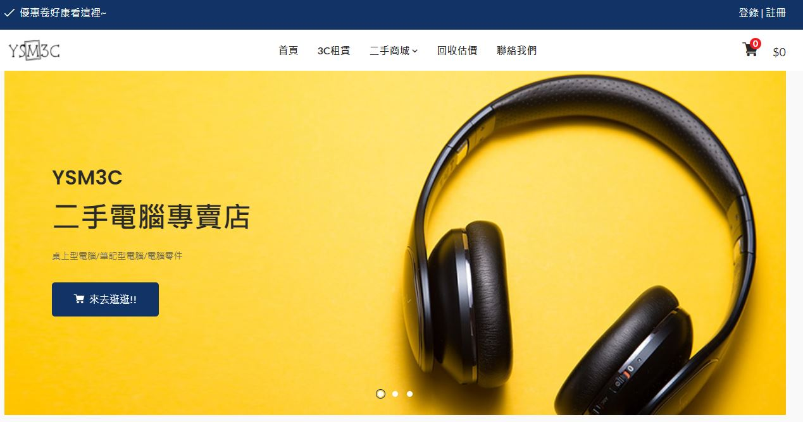
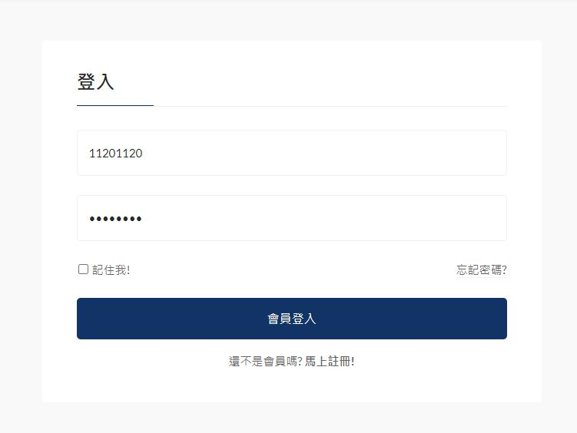
前台 – 估價案件
填寫估價單
查看估價案件
點選回收估價
若未登錄或未註冊會員
將無法填寫估價單
JAVA 雲端服務開發技術養成班 第88期

Slide 3
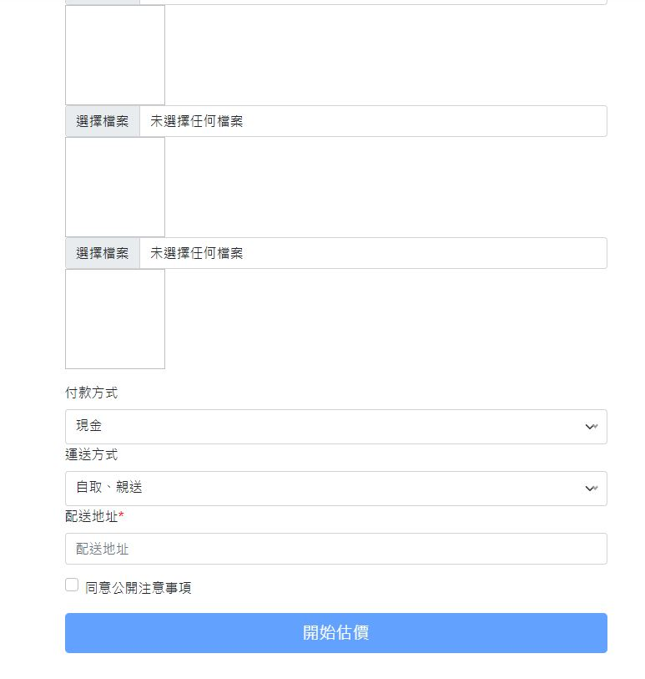
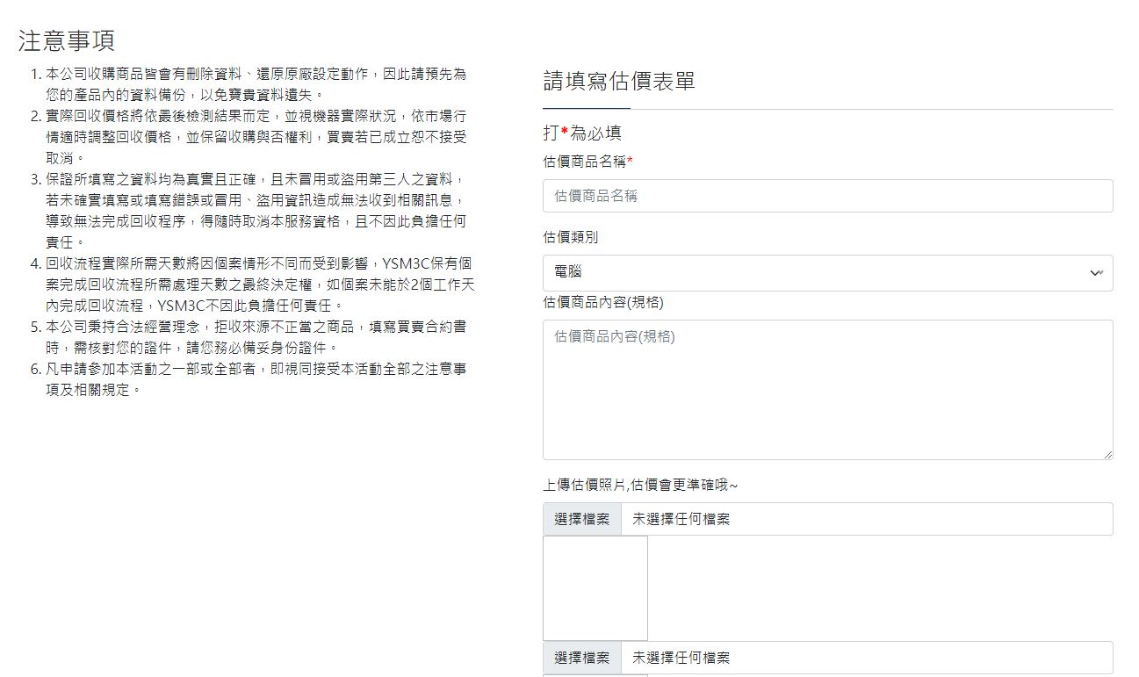
前台 – 估價案件
填寫估價單
查看估價案件
登入後可以看到估價單的畫面
注意! 填寫完後須勾選同意公開注意事項
JAVA 雲端服務開發技術養成班 第88期

Slide 4
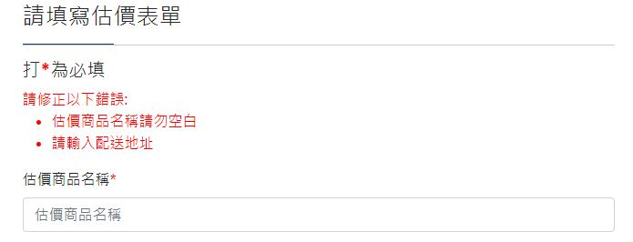

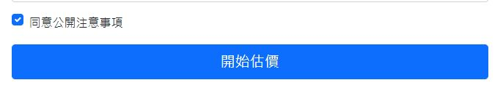
前台 – 估價案件
填寫估價單
查看估價案件
若估價商品名稱與配送地址未填寫 將會出現必填訊息
當勾選同意公開注意事項時
就可以按下開始估價
JAVA 雲端服務開發技術養成班 第88期

Slide 5
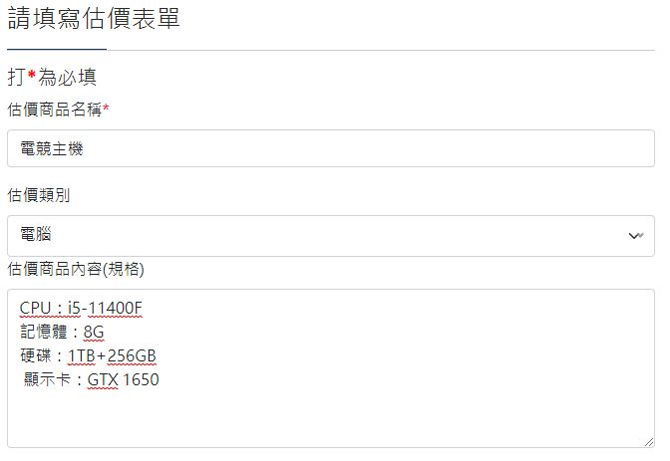
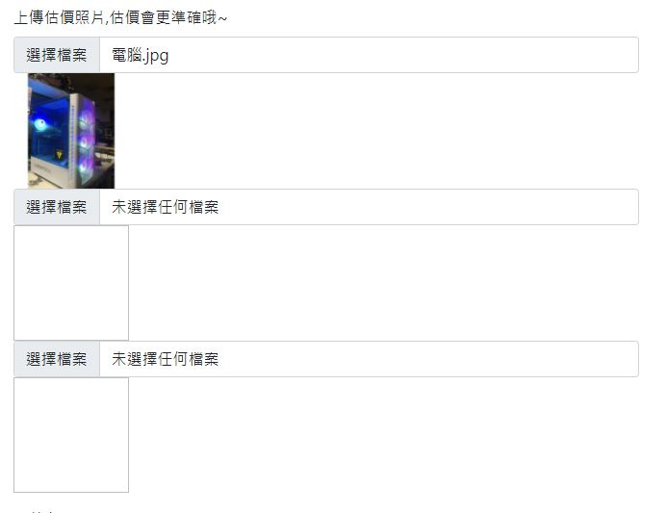
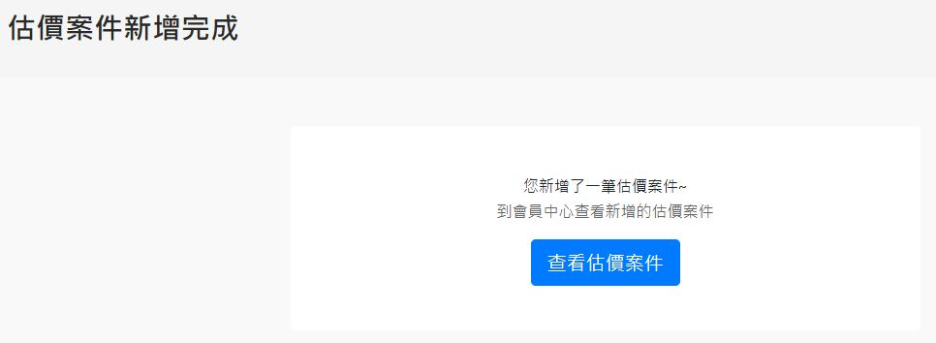
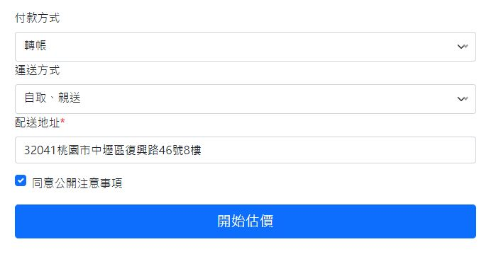
前台 – 估價案件
填寫估價單
查看估價案件
可按下查看估價案件
按下開始估價
顯示新增成功
JAVA 雲端服務開發技術養成班 第88期

Slide 6
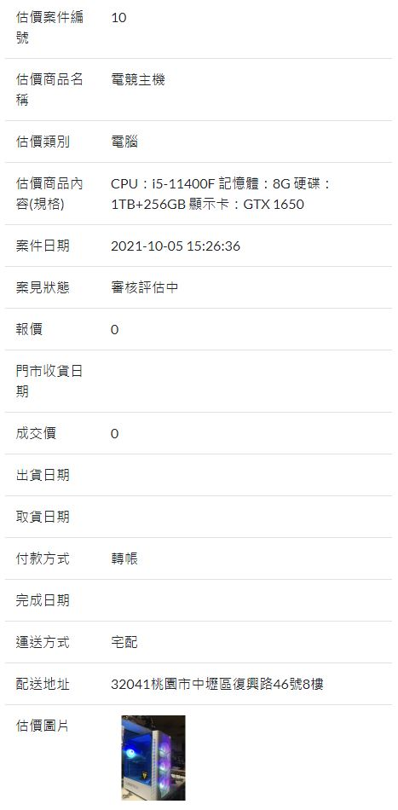
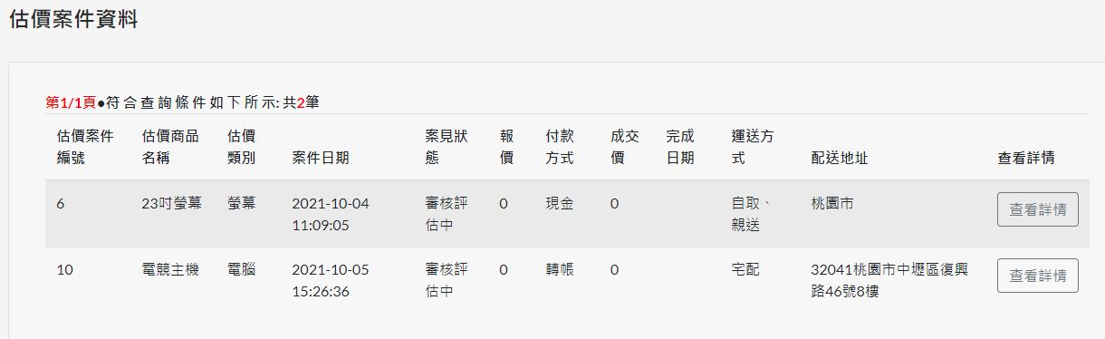
前台 – 估價案件
填寫估價單
查看估價案件
剛剛新增的一筆估價案件
查看小視窗會跳出小視窗
JAVA 雲端服務開發技術養成班 第88期

Slide 7
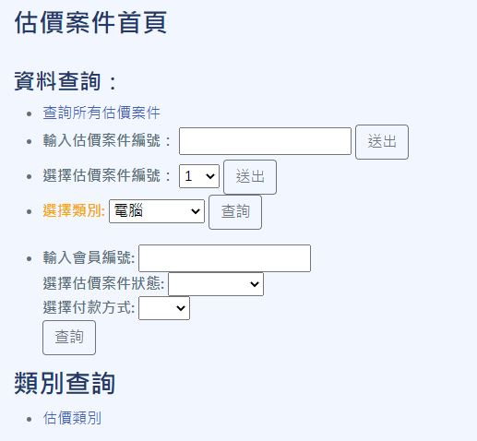
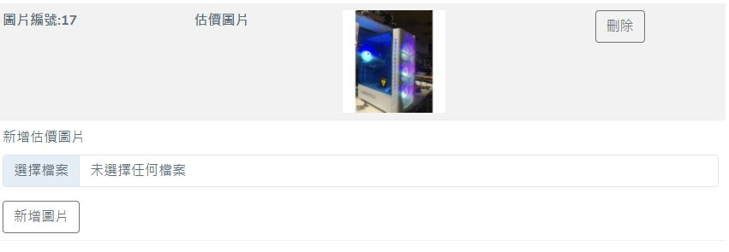
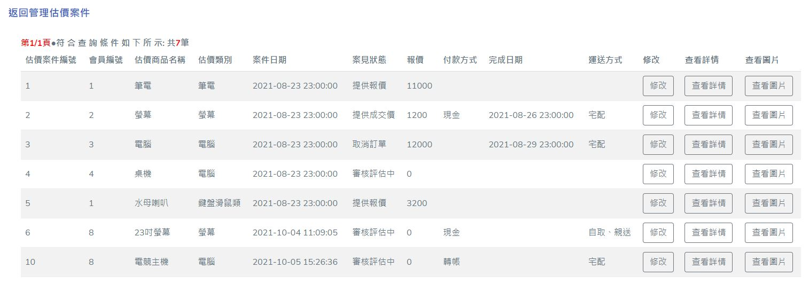
後台– 管理估價案件
查看估價案件
修改估價案件
查看圖片可以做出修改
剛剛在前台新增的估價案件
JAVA 雲端服務開發技術養成班 第88期

Slide 8
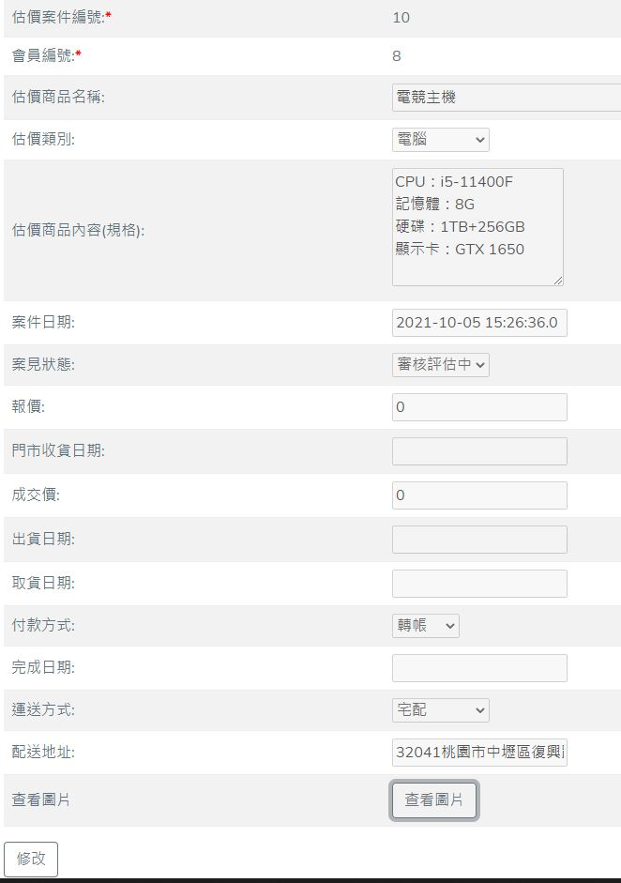
後台– 管理估價案件
查看估價案件
修改估價案件
可做單一查詢
可做類別查詢
可做複合式查詢
可做類別查詢
JAVA 雲端服務開發技術養成班 第88期

Slide 9
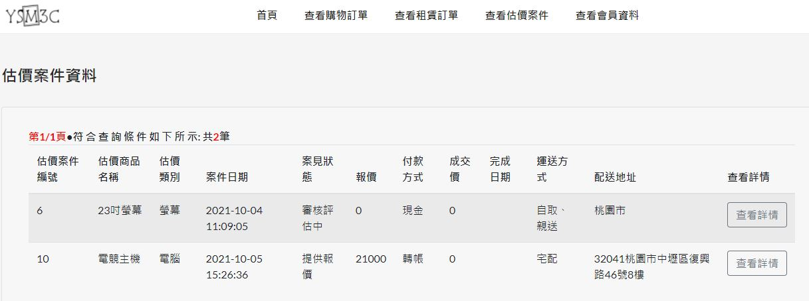
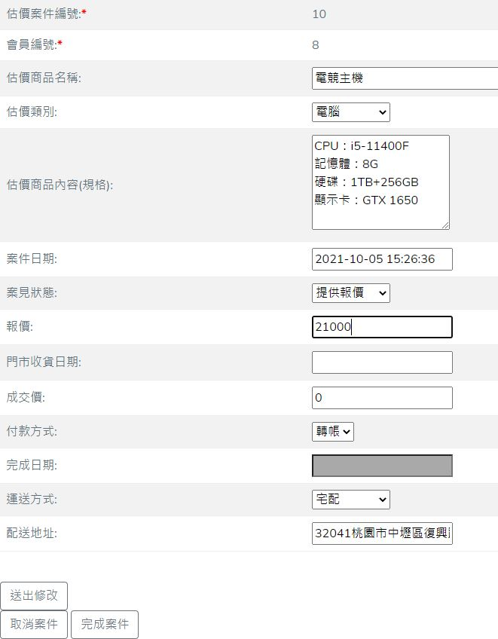
後台– 管理估價案件
查看估價案件
修改估價案件
提供報價後送出
JAVA 雲端服務開發技術養成班 第88期

Slide 10
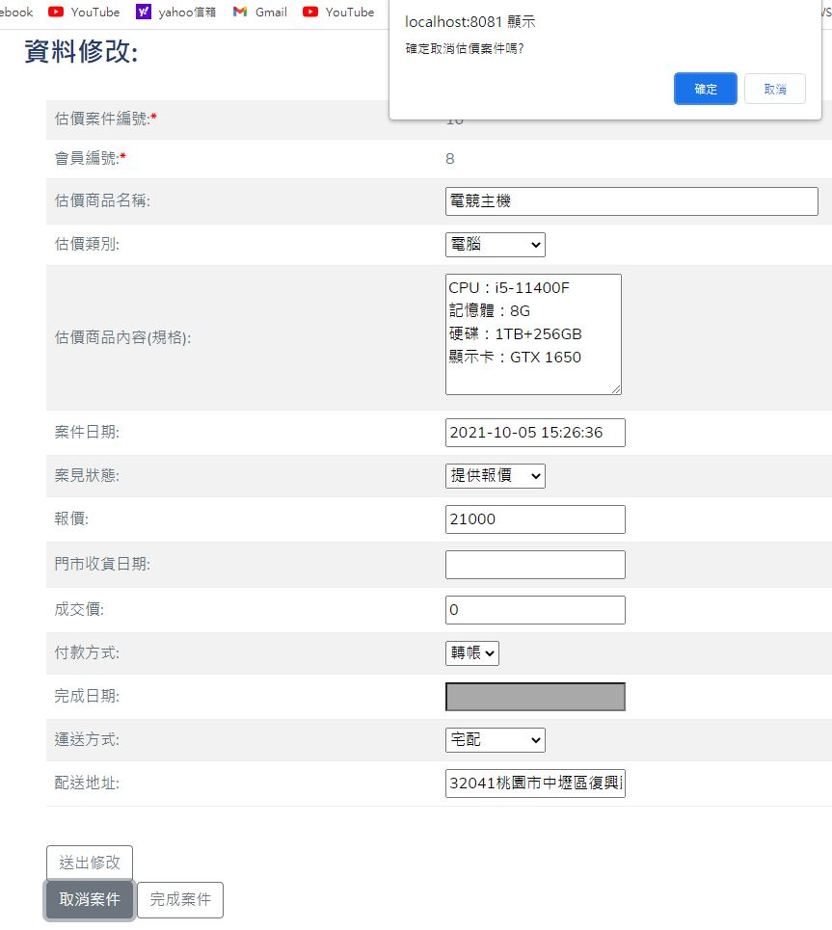
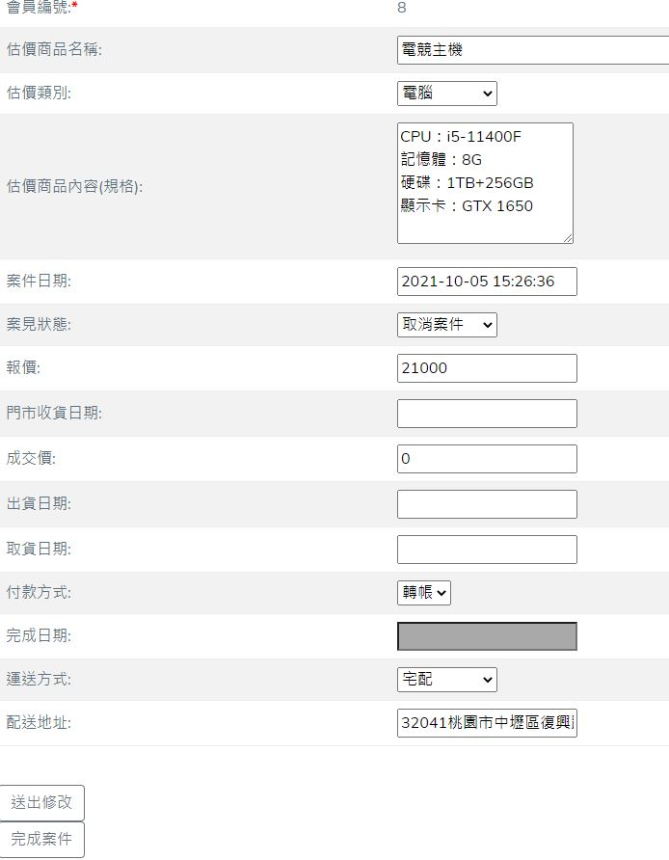
後台– 管理估價案件
查看估價案件
修改估價案件
確認取消後，案件狀態改為取消案件
取消案件按鈕會消失
當按下取消案件時，會確認是否真的要取消
JAVA 雲端服務開發技術養成班 第88期

Slide 11
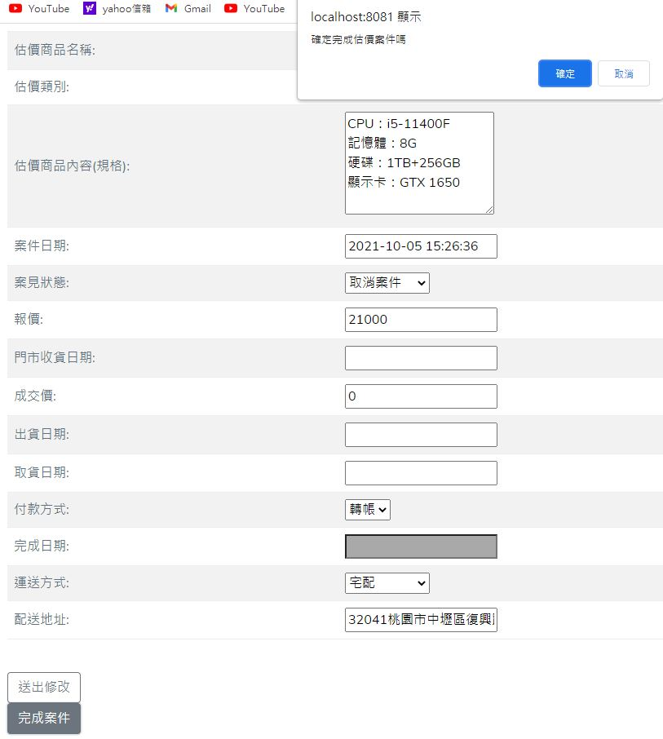
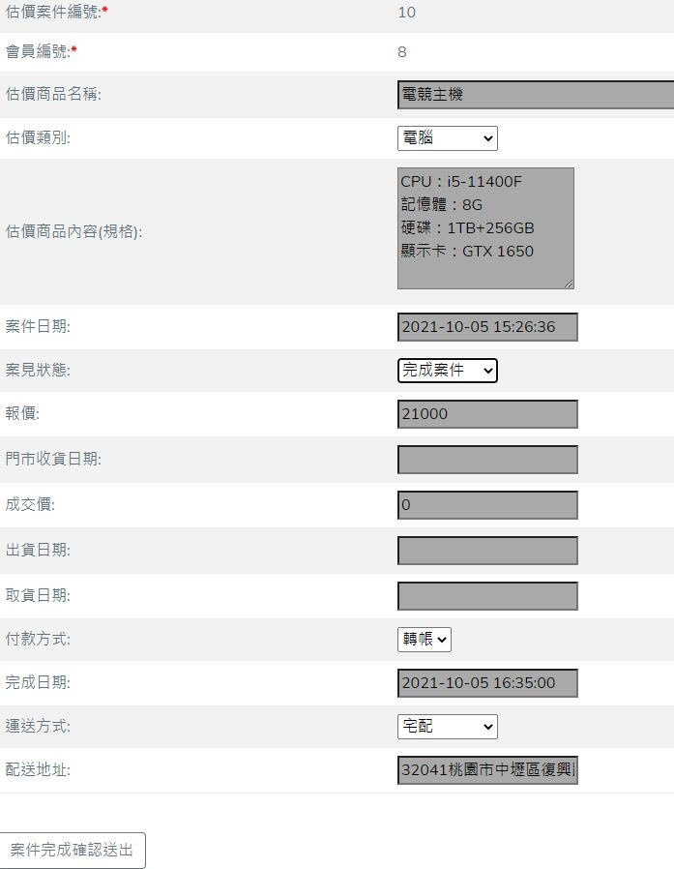
後台– 管理估價案件
查看估價案件
修改估價案件
案件狀態也變成完成案件了
按下完成按鈕一下會做出確認
按下案件完成確認送出才算是真正完成案件
JAVA 雲端服務開發技術養成班 第88期

Slide 12
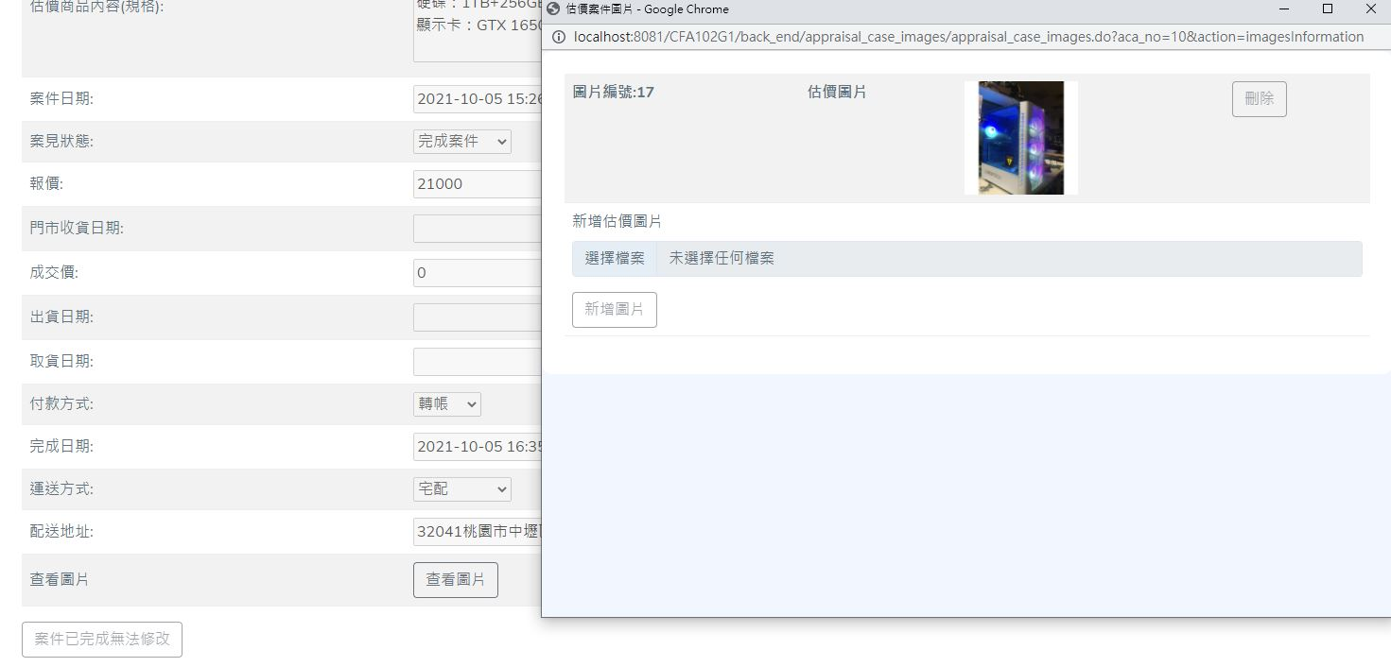
後台– 管理估價案件
查看估價案件
修改估價案件
查詢一筆已完成的案件,將沒辦法做出修改
JAVA 雲端服務開發技術養成班 第88期

Slide 13
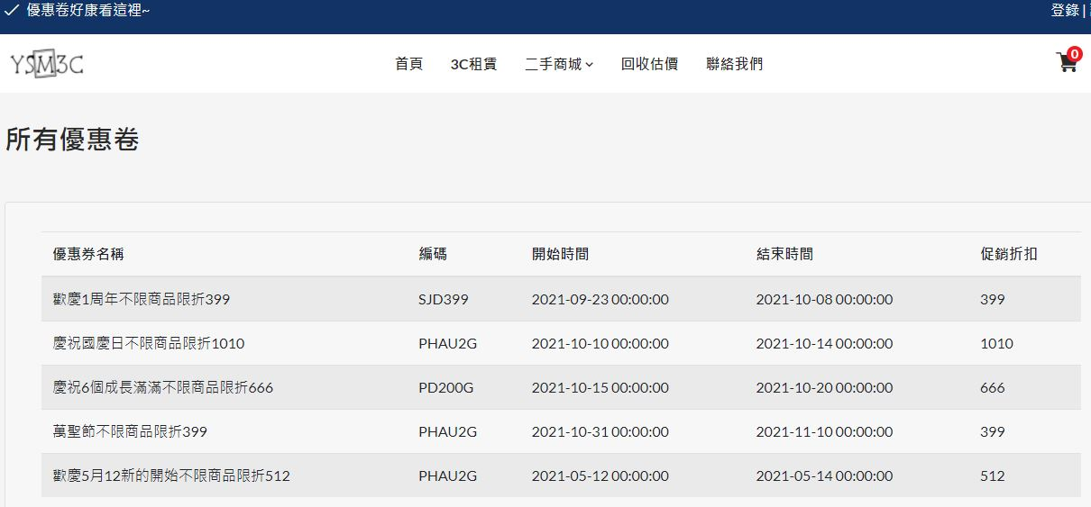
前台 – 優惠劵
查看所有優惠劵
點選優惠劵好康
可以查看所有優惠劵
JAVA 雲端服務開發技術養成班 第88期

Slide 14
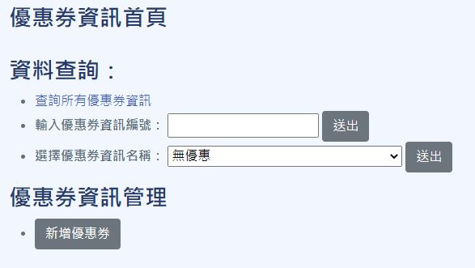
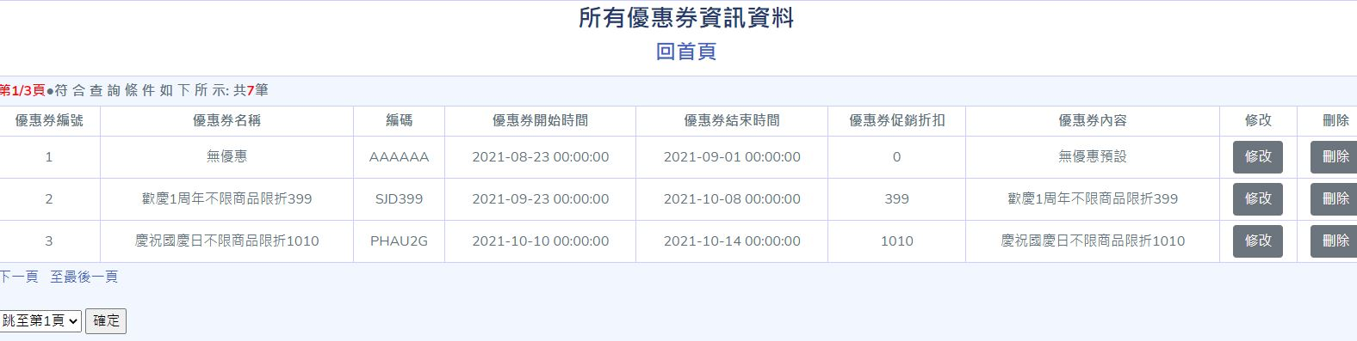
後台– 優惠劵
查看所有優惠劵
管理優惠劵
可以進行刪除與修改
JAVA 雲端服務開發技術養成班 第88期

Slide 15
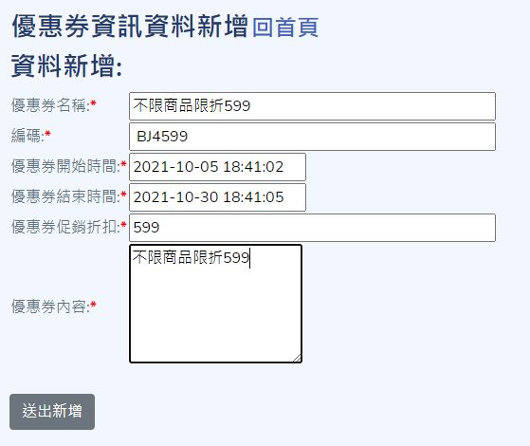
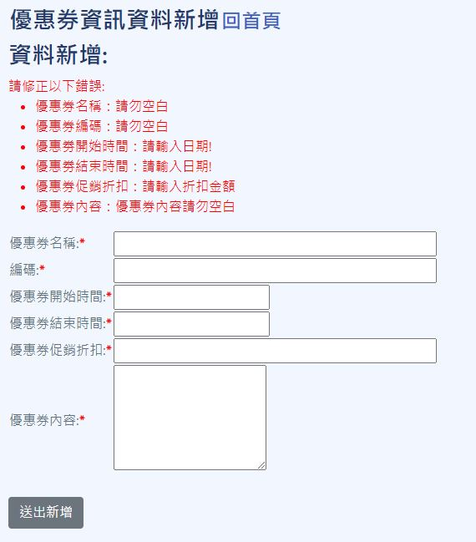
後台– 優惠劵
查看所有優惠劵
管理優惠劵
若未輸入內容將會提示
輸入完後跳轉至所有優惠劵
JAVA 雲端服務開發技術養成班 第88期

